Slide 1
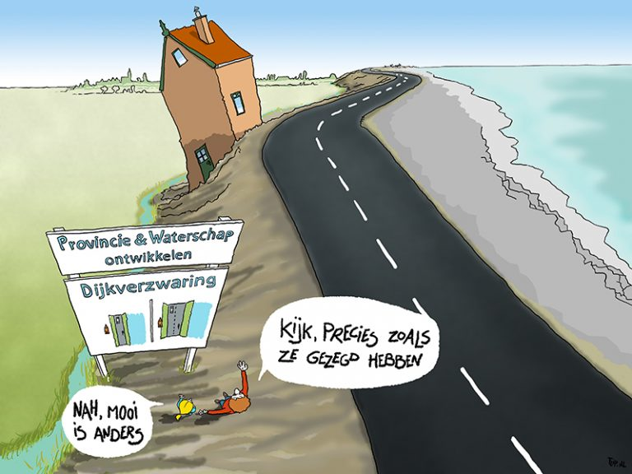

Slide 2
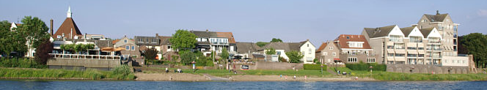
Dorpsraad Arcen & Stichting bewoners aan de Maas
Donderdag 29 maart 2018
1. Opening.
2. Waar zitten we in het proces
3. NRD beknopt
4. Kernpunten zienswijze tot nu toe
5. Vragen en inbreng uit de zaal
6. Rapport Benodigde Dijkhoogte Arcen (Han Soethoudt)
7. Hoe verder
8. Rondvraag
9. Sluiting

Slide 3
Proces dat gevolgd wordt voor Arcen
Dijkversterking en dijkverlegging betekent grote impact op omgeving
Een aantal extra formele stappen
MER procedure
Notitie Reikwijdte en Detail (NRD) is een eerste stap
Meerdere momenten om te reageren

Slide 4
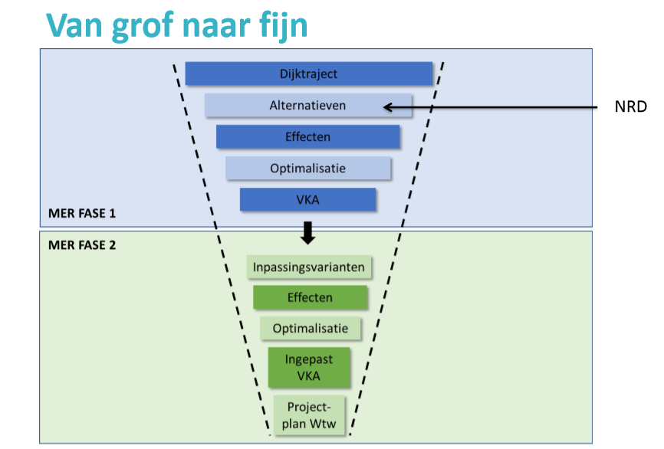

Slide 5
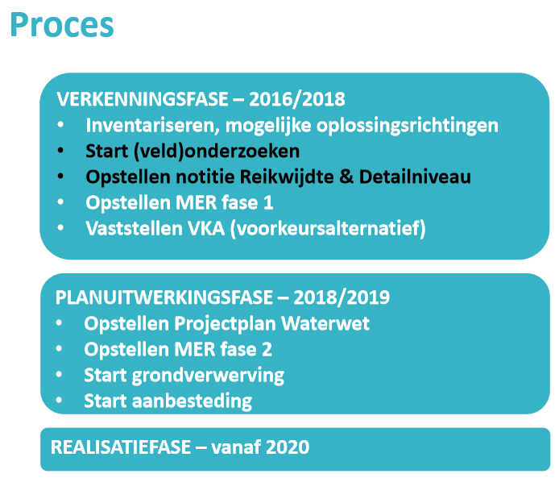

Slide 6
Dorpsraad Arcen & Stichting bewoners aan de Maas
Donderdag 29 maart 2018
1. Opening.
2. Waar zitten we in het proces
3. NRD beknopt
4. Kernpunten zienswijze tot nu toe
5. Vragen en inbreng uit de zaal
6. Rapport Benodigde Dijkhoogte Arcen (Han Soethoudt)
7. Hoe verder
8. Rondvraag
9. Sluiting

Slide 7
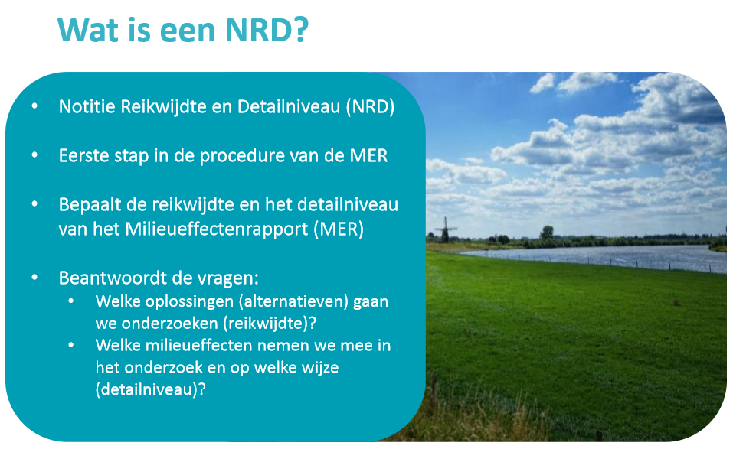

Slide 8
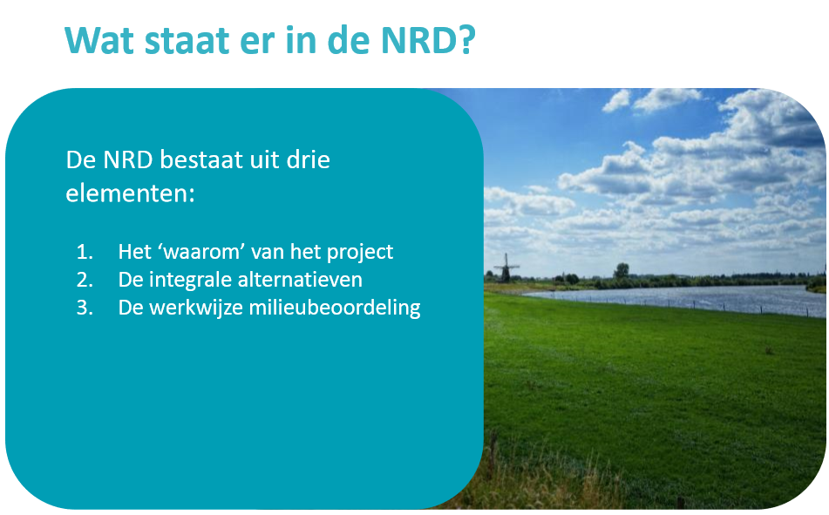

Slide 9
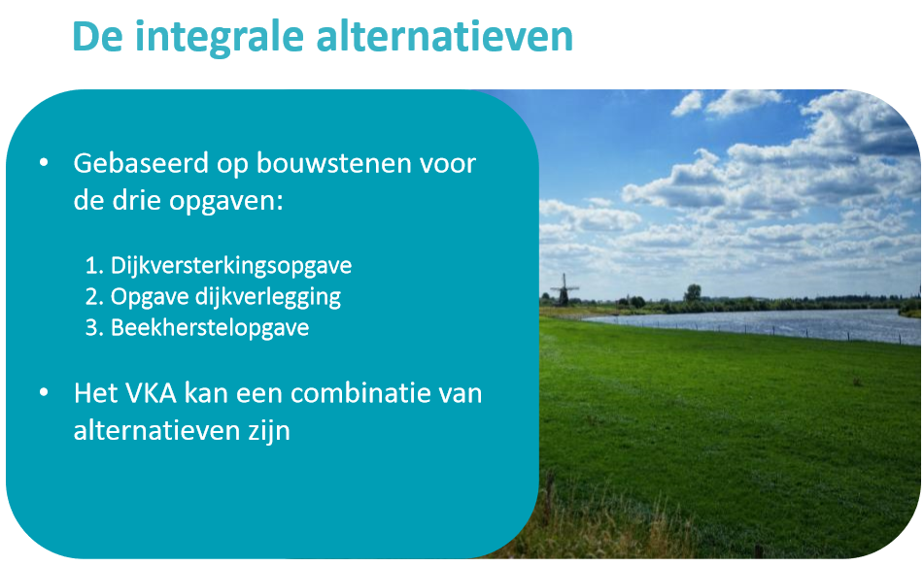

Slide 10
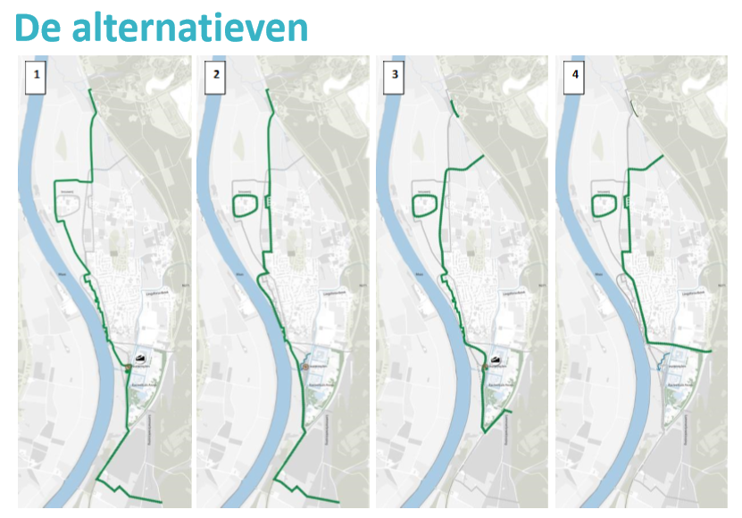

Slide 11
Dorpsraad Arcen & Stichting bewoners aan de Maas
Donderdag 29 maart 2018
1. Opening.
2. Waar zitten we in het proces
3. NRD beknopt
4. Kernpunten zienswijze tot nu toe
5. Vragen en inbreng uit de zaal
6. Rapport Benodigde Dijkhoogte Arcen (Han Soethoudt)
7. Hoe verder
8. Rondvraag
9. Sluiting

Slide 13
Kernpunten Zienswijze
Goed omschrijven hoe mooi Arcen is en moet blijven
Onwaarheden corrigeren
Varianten toevoegen
Systeemmaatregel (dijkteruglegging) in juiste perspectief plaatsen
Input vanuit omgeving aanvullen
Aandachtspunten MER fase 2 aanvullen
Verkennend effecten onderzoek behoud winterbed Noordelijke Maasvallei corrigeren.

Slide 14
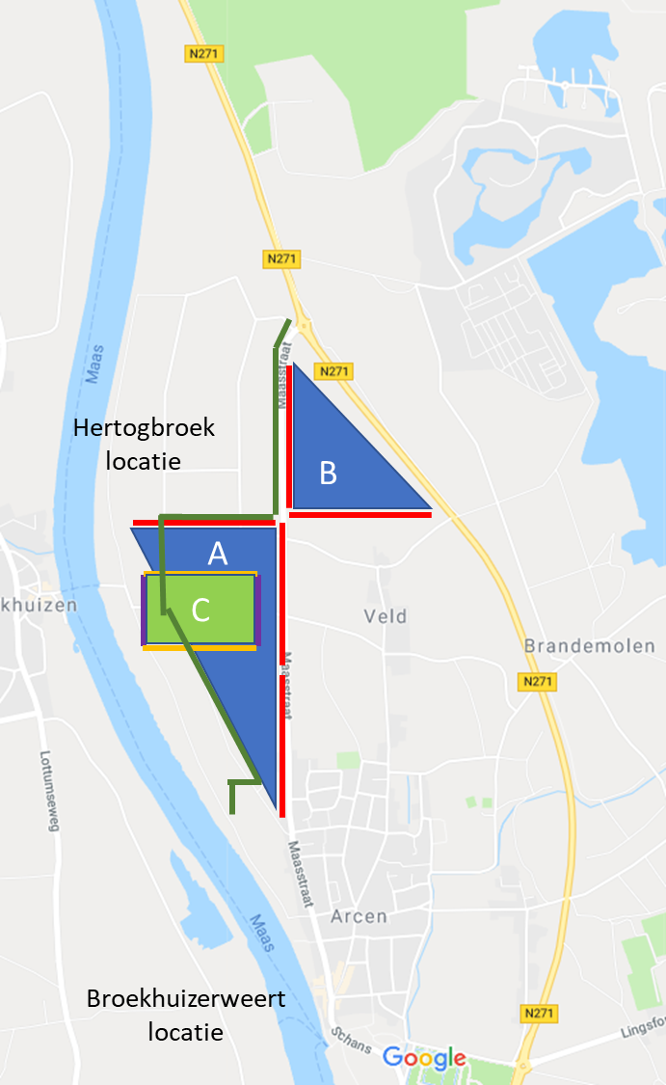
Volgens het NRD wordt 249 ha ontnomen aan het winterbed.
Extra bergingsgebied teruglegging Maasstraat in de gunstigste situatie:
Oppervlakte A – oppervlakte C = 15 ha
Minder gunstig indien:
-Beschermingsgraad hoger
-Verder van Maasstraat
Oppervlakte B = 12,5 ha

Slide 15
Aandachtspunten MER Fase 2
• Varianten voor zichtbehoud en bereikbaarheid tuinen
• Bij dijkteruglegging maatwerk voor bebouwing buitendijks
• Varianten d.m.v. adaptief bouwen
• Bereikbaarheid van Hertog Jan brouwerij e.a. bij laag en hoog water.
• Beschermingsgraad Hertog Jan Brouwerij e.a.
• Behoud monumentale kastanjelaan.
• Inpassing Schanstoren met zichtbehoud op de Maas
• Planschade
• Voorkomen van kwelwater.
• Evacuatiemogelijkheden bij hoog water.
• Toegankelijkheid wandelboulevard voor mindervaliden
• Toegankelijkheid wandelboulevard voor hulpdiensten

Slide 16
Dorpsraad Arcen & Stichting bewoners aan de Maas
Donderdag 29 maart 2018
1. Opening.
2. Waar zitten we in het proces
3. NRD beknopt
4. Kernpunten zienswijze tot nu toe
5. Vragen en inbreng uit de zaal
6. Rapport Benodigde Dijkhoogte Arcen (Han Soethoudt)
7. Hoe verder
8. Rondvraag
9. Sluiting

Slide 17
Vragen / aanvullingen uit de zaal?

Slide 18
Dorpsraad Arcen & Stichting bewoners aan de Maas
Donderdag 29 maart 2018
1. Opening.
2. Waar zitten we in het proces
3. NRD beknopt
4. Kernpunten zienswijze tot nu toe
5. Vragen en inbreng uit de zaal
6. Rapport Benodigde Dijkhoogte Arcen (Han Soethoudt)
7. Hoe verder
8. Rondvraag
9. Sluiting

Slide 19
Rapport Benodigde Dijkhoogte Arcen
door Han Soethoudt

Slide 20
Dorpsraad Arcen & Stichting bewoners aan de Maas
Donderdag 29 maart 2018
1. Opening.
2. Waar zitten we in het proces
3. NRD beknopt
4. Kernpunten zienswijze tot nu toe
5. Vragen en inbreng uit de zaal
6. Rapport Benodigde Dijkhoogte Arcen (Han Soethoudt)
7. Hoe verder
8. Rondvraag
9. Sluiting

Slide 21
Hoe verder?
Géén dijkteruglegging in het noorden
Zo laag mogelijk benodigd peil voor Arcen
Lobbyen bij bestuurders
Opzoeken publiciteit

Slide 22
Dorpsraad Arcen & Stichting bewoners aan de Maas
Donderdag 29 maart 2018
1. Opening.
2. Waar zitten we in het proces
3. NRD beknopt
4. Kernpunten zienswijze tot nu toe
5. Vragen en inbreng uit de zaal
6. Rapport Benodigde Dijkhoogte Arcen (Han Soethoudt)
7. Hoe verder
8. Rondvraag
9. Sluiting

Slide 23
Rondvraag?

Slide 24
Digitale Maandelijkse nieuwsbrief van Waterschap
aanmelden via www.waterschaplimburg.nl/email
Hierbij kunt u aangeven welk onderwerp (bijv. Dijkversterkingen)
Voor welke gemeente wilt u nieuws ontvangen. Indien u geen voorkeur van gemeente opgeeft, dan zijn alle artikelen over het gekozen onderwerp zichtbaar.

Slide 25
Dorpsraad Arcen & Stichting bewoners aan de Maas
Donderdag 29 maart 2018
1. Opening.
2. Waar zitten we in het proces
3. NRD beknopt
4. Kernpunten zienswijze tot nu toe
5. Vragen en inbreng uit de zaal
6. Rapport Benodigde Dijkhoogte Arcen (Han Soethoudt)
7. Hoe verder
8. Rondvraag
9. Sluiting

